Slide 1
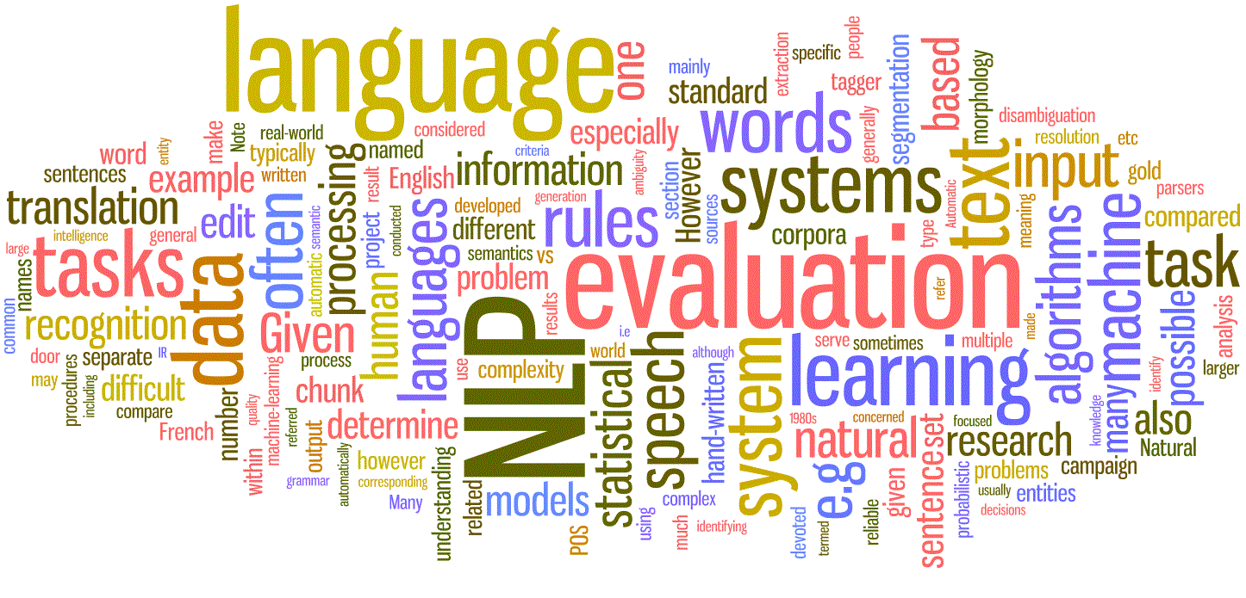
Анализ текстов
Лекция 1. Обзор основных задач
Виктор Кантор

Slide 2
Примеры задач Text Mining
Тематическая рубрикация текстов
Поиск похожих текстов (например, новостей о том же событии)
Анализ тональности
Определение автора
Кластеризация текстов
Аннотирование

Slide 3
Классификация по теме текста: придумываем признаки
Пример датасета (выборки): 20news_groups
Письма, рассортированные по 20 темам
Попробуем отличить темы auto и politics.mideast

Slide 4
Классификация по теме текста: придумываем признаки
Пример письма из темы 1:
From: carl_f_hoffman@cup.portal.com
Newsgroups: rec.autos
Subject: 1993 Infiniti G20
Message-ID: <78834@cup.portal.com>
Date: Mon, 5 Apr 93 07:36:47 PDT
Organization: The Portal System (TM)
Lines: 26
I am thinking about getting an Infiniti G20.
In consumer reports it is ranked high in many
catagories including highest in reliability index for compact cars.
Mitsubushi Galant was second followed by Honda Accord).
A couple of things though:
1) In looking around I have yet to see anyone driving this
car. I see lots of Honda's and Toyota's.
2) There is a special deal where I can get an Infinity G20, fully
loaded, at dealer cost (I have check this out and the numbers match
up). They are doing this because they are releasing and update mid-1993
version (includes dual air-bags) and want to get rid of their old 1993's.
I guess my question is: Is this a good deal?
Also, Can anyone give me any feedback on Infiniti?
Thanks,
Carl Hoffman
P.S.
The other cars that I have test driven and which are in the
running are:
Mitsubishi Galant, Honda Accord, and Toyota Camary

Slide 5
Классификация по теме текста: придумываем признаки
Пример письма из темы 2:
From: Bob.Waldrop@f418.n104.z1.fidonet.org (Bob Waldrop)
Subject: Celebrate Liberty! 1993
Message-ID: <1993Apr5.201336.16132@dsd.es.com>
Followup-To: talk.politics.misc
Announcing. . . Announcing. . . Announcing. . .Announcing. . .
CELEBRATE LIBERTY!
1993 LIBERTARIAN PARTY NATIONAL CONVENTION
AND POLITICAL EXPO
THE MARRIOTT HOTEL AND THE SALT PALACE
SALT LAKE CITY, UTAH
INCLUDES INFORMATION ON DELEGATE DEALS!
(Back by Popular Demand!)
The convention will be held at the Salt Palace Convention Center and the
Marriott Hotel, Salt Lake City, Utah. The business sessions, Karl Hess
Institute, and Political Expo are at the Salt Palace; breakfasts, parties, and
banquet are at the Marriott Hotel.
Marriott Hotel room rates are $79.00 night, plus 10.5% tax ($87.17 total).
This rate is good for one to four persons room occupancy. Double is one
or two beds; 3 or 4 people is 2 beds. You can make your reservations
direct with the hotel (801-531-0800), or you can purchase your room
through one of MGP's payment plans. MGP will provide assistance in
matching roommates if requested.
August 30, 31, Sept. 1: Everything You Always Wanted to
Know About Winning Elections, but
Didn't Know Where to Ask!
Three days of intensive campaign training conducted by Sal Guzzetta, a
25 year veteran of more than 200 campaigns. Students receive 990 pages
of professional campaign manuals. Everything from strategy and
targeting to opposition research, fundraising, and field operations.
Price: $150 if purchased by May 1, 1993
$175 thereafter
August 31 and Sept. 1: Platform, Bylaws, Credentials and
National committee meetings.
Shoot out in Salt Lake! PLEDGE versus Committee for a Libertarian
Majority. Will the party's membership and platform definitions change?
Is compromise possible? The Platform and Bylaws committees are
responsible for making recommendations to the convention concerning
changes in those documents. At this convention, the party will only
consider deletions to the platform. The Convention Rules would have to
be amended by a 2/3 vote to change this rule.
The meetings are open to the public. There is no charge for attending.
Sept. 2-5, 1993: Celebrate Liberty! Begins
Political Expo Opens
Sept. 2, 1993: 9 AM -- Credentials Committee report to the delegates.
10:30 -- Gala Opening Ceremony and Keynote Address
by Russell Means.
1:00 -- After lunch break, convention business continues
(see "Standing Order of Business" from the "Convention
Rules of the Libertarian Party" at the end of this
document.

Slide 6
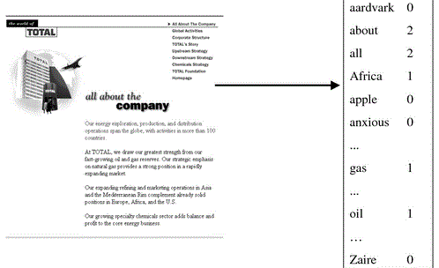

Классификация по теме текста: bag-of-words

Slide 7
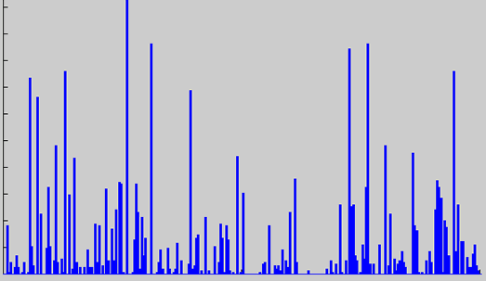
Классификация по теме текста: общая картинка
Текстовый документ
Алгоритм классификации
Bag-of-words

Slide 8
Кластеризация текстов по теме: общая картинка
Текстовый документ
Алгоритм кластеризации
Bag-of-words

Slide 9

Поиск близких по теме текстов
Текстовый документ
Функция близости или расстояние
Bag-of-words

Slide 10
Аннотирование текста: baseline
Рассматривается корпус, состоящий из отдельных предложений документа и самого документа
Cosine similarity между документом и предложениями – ранг предложений
Аннотация – предложения с рангом выше заданного порога

Slide 11
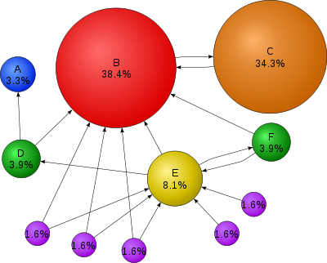
Аннотирование текста: TextRank
Günes Erkan and Dragomir R. Radev. 2004. LexRank: graph-based lexical centrality as salience in text summarization.
Rada Mihalcea. 2004. Graph-based ranking algorithms for sentence extraction, applied to text summarization.
PageRank предложениях из документа

Slide 12
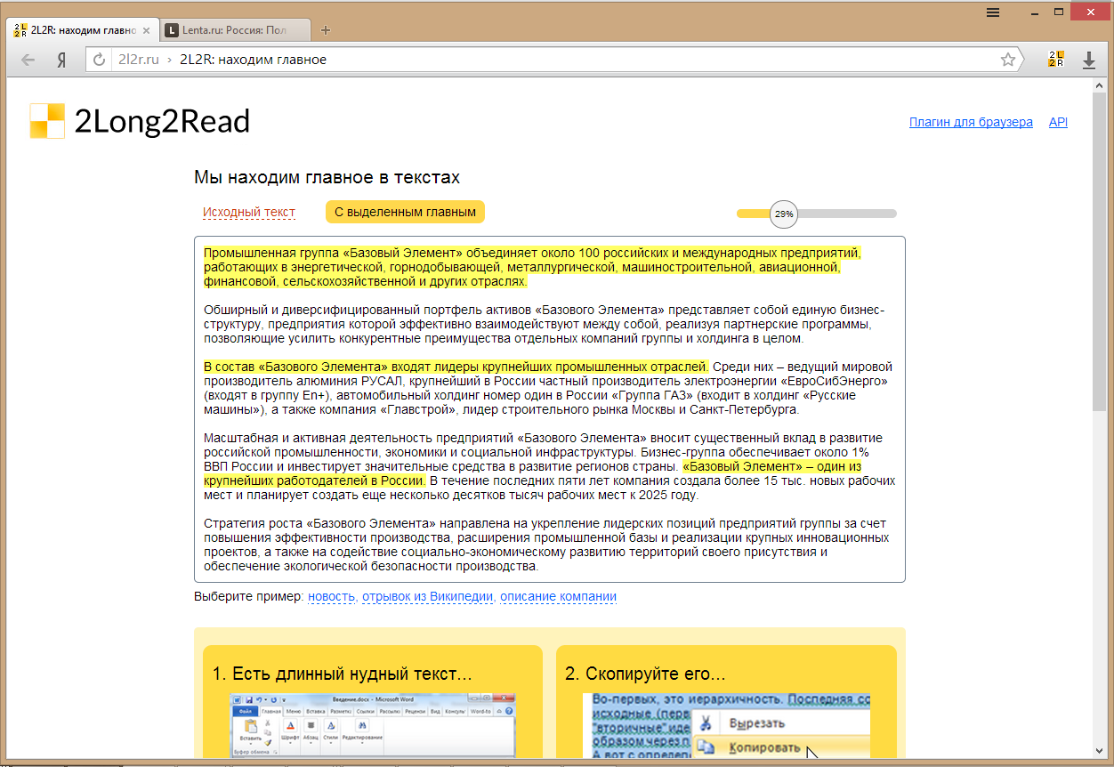
Демонстрация работы TextRank
2L2R.ru

Slide 13
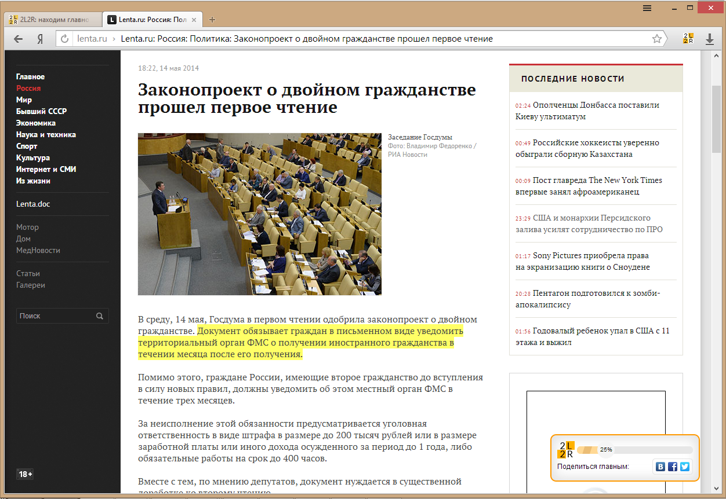
Вместе с извлечением текста

Slide 14

Пример на анализ тональности
“I bought a Motorola phone two weeks ago. Everything was good initially. The voice was clear and the battery life was long, although it is a bit bulky. Then, it stopped working yesterday.”
Объективные и субъективные предложения
Характеристика текста в целом и отдельных предложений
Характеристики: общее впечатление (everything), voice, battery life, “bulkiness”, надёжность.

Slide 15
Применения Sentiment Analysis
Для потребителя: анализ отзывов на товары, рекомендательные системы.
Для организаций: замена опросов и фокус-групп.
Политика: результаты выборов и мнение избирателей.
Фильмы: предсказание будущих доходов.
Биржевые торги: анализ оценок экспертов и предсказание курсов.
Здравоохранение: совместимость и побочные эффекты лекарств.
Оценка сильных и слабых сторон разработчиков приложений.

Slide 16
SA: основные трудности
“Our sentiment analysis is as bad as everyone else’s.”
Тексты от пользователей отличаются от текстов, прошедших редактуру.
Люди используют различные наборы слов в зависимости от пола, возраста, страны проживания…
Слова меняют эмоциональную окраску в зависимости от предмета описания.
Сарказм.
Каждый сайт с отзывами навязывает некоторую модель написания текста.

Slide 17
Уровни SA
Документ
Положительное или отрицательное мнение или отношение выражает данный документ?
Предложение
Предположение: «маленький документ», содержащий только одно мнение
Фактически – промежуточный этап
Аспект
Некто в некий момент времени высказал положительное или отрицательное мнение о некотором аспекте или характеристике некоторого объекта.

Slide 18
Придумываем решение для SA

Slide 19
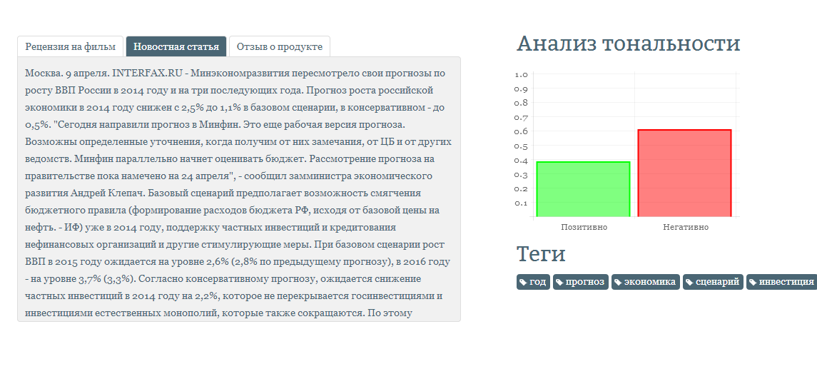
Простой сентимент-анализ
Демо: www.broca.ru
Команда: Толя Прохорчук, Азат Давлетшин, Саша Никитин

Slide 20
Named Entity Recognition
Задача: аннотировать в тексте упоминания именованных сущностей заданных категорий.
Adams and Platt are both injured and will miss England's opening World Cup qualifier against Moldova on Sunday.
<PER>Adams</PER> and <PER>Platt</PER> are both injured and will miss <LOC>England</LOC>'s opening <EVENT>World Cup</EVENT> qualifier against <LOC>Moldova</LOC> on <DAY>Sunday</DAY>.

Slide 21
Named Entity Recognition
Supervised методы:
HMM (Hidden Markov Model) – быстро
MEMM (Maximum Entropy Markov Model) – медленно
CRF (Conditional Random Fields) – качественно, «ходят слухи», что без переобучения априорных вероятностей

Slide 22

Named Entity Recognition
Главный unsupervised метод:

Slide 23
Машинный перевод
Основная задача статистического перевода – передача смысла предложения переводимого языка
Простейшая модель – пословный перевод:
Выравнивание предложений
Выравнивание слов
Перевод по словам

Slide 24
Функция выравнивания
Для каждой пары предложений функция выравнивания это отображение
где означает, что слово выровнено со словом , при этом , если слово не выровнено ни с каким (отображается в пустое слово)
Ich gehe ja nicht zum haus
I do not to go to the house

Slide 25
Исходные данные
Параллельный корпус текстов: два корпуса текстов – исходного и целевого языков, выровненные по предложениям (предложению исходного языка соответствует в точности одно предложение целевого)
Лингвистические данные: может использоваться дополнительная информация (словари, синтаксис,…)

Slide 26
Общая схема перевода
Параллельный корпус
Корпус целевого языка
Обучение
Обучение
Модель перевода
Модель языка
Предложение
Перевод
Декодирование (перевод)

